Slide 1

[1]. ӨС-н Шаардлага:
1. ӨС-н нэр MR_Marketing
2. ӨС 3 файлтай байх: MR_Marketing_Data1, MR_Marketing_Data2, MR_Marketing_Data3 нэртэй байна, мөн MR_Marketing_log нэр нэг лог файл байна.
3. MR_Marketing_Data1, MR_Marketing_Data2 эхлэхдээ 10 MB хэмжээтэй байна. MR_Marketing_Data3 эхлэхдээ 25MB, лог файл эхлэхдээ 10MB байна.
4. Бүх файл автоматаар өсдөггүй (auto-growing) байна.
5. Уг ӨС 3-н файл групптэй байна: the primary filegroup, болон 2 үүсмэл файл групп: FG2 болон FG3 нэртэй байна.
6. Файл групп бүр нэг файлыг агуулна. MR_Marketing_Data1 файл PRIMARY filegroup – т байх ёстой, харин MR_Marketing_Data2 файл FG2 файл группт, MR_Marketing_Data3 файл FG3 файл группт тус тус харьяалалтай байна.
Энэ дасгалын хийх ажлыг товчоор хэлбэл:
1. Шаардлагад нийцсэн файл групп, тохиргоо бүхий ӨС үүсгэх,
2. Өгөгдлийн сангийн файлууд зохих газраа, зөв нэршилтэйгээр үүссэн эсэхийг шалгах,
3. Семинар 1 дэх movie_rating өгөгдлийн сангийн Movie, Reviewer, Rating хүснэгтүүдийг MR_Marketing – д үүсгэж, өгөгдлийг оруулах.

Slide 2
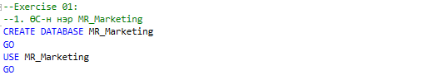
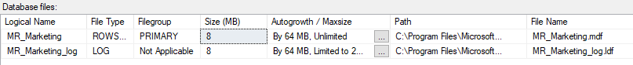
[1].
1. Шаардлагад нийцсэн файл групп, тохиргоо бүхий ӨС үүсгэх.
CREATE DATABASE командаар MR_Marketing нэртэй өгөгдлийн сан үүсгэсэн бөгөөд анх өгөгдлийн санг үүсгэхэд үүсэх үндсэн 2 файлыг тухайн слайд дээр харуулсан болно. Мөн USE командаар тухайн өгөгдлийн санг ашиглаж байна. Анх өгөгдлийн санг үүсгэхэд автоматаар .mdf, .ldf гэх data болон лог файлууд үүсдэг. Үүсгэх үед нэмэлт файл групп үүсгээгүй бөгөөд default filegroup – ийг өөрчлөөгүй тул default filegroup нь primary filegroup байна.

Slide 3
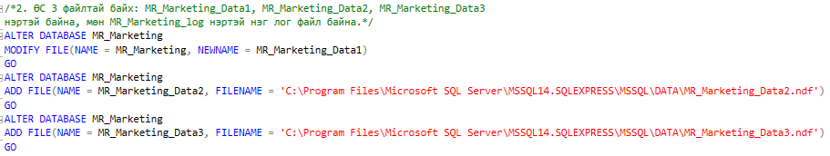
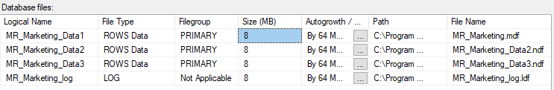
[1].
1. Шаардлагад нийцсэн файл групп, тохиргоо бүхий ӨС үүсгэх.
ӨС – г үүсгэсний дараа файл нэмж, эсвэл өөрчилж байгаа учраас ALTER DATABASE ӨС – ийн нэр гэх командыг заавал хамт ашиглах шаардлагатай.
ADD FILE командаар MR_Marketing_Data2, MR_Marketing_Data3 нэртэй файлуудыг өгөгдлийн санд нэмж байна. Мөн анх өгөгдлийн санг үүсгэхэд болон үүсгэсний дараа файл групп нэмж үүсгээгүй тухайн файлууд шууд primary filegroup дээр байрлана. Үүнээс гадна өгөгдлийн сан нь лог файлаас гадна MR_Marketing_Data1, MR_Marketing_Data2, MR_Marketing_Data3 гэсэн нэртэй 3 файлтай байна гэдгээс MODIFY FILE командын NEWNAME түлхүүр үгийн тусламжтайгаар MR_Marketing файлын нэрийг MR_Marketing_Data1 болгосон.

Slide 4
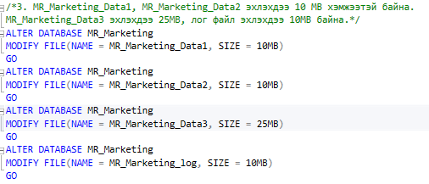
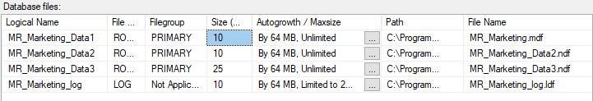
[1].
1. Шаардлагад нийцсэн файл групп, тохиргоо бүхий ӨС үүсгэх.
Үүсгэсэн файлууд тодорхой ямар хэмжээтэй байхыг ӨС – ийн шаардлагад зааж өгсөн байсан тул MODIFY FILE командын SIZE түлхүүр үгийг ашиглан файлуудын анх үүсэх үеийн хэмжээг тохируулж өгсөн болно.

Slide 5
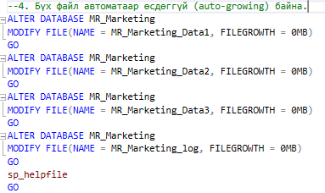
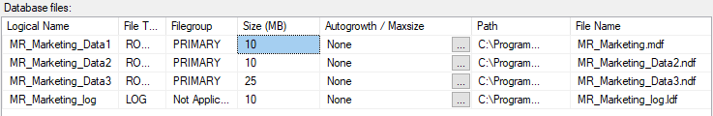
[1].
1. Шаардлагад нийцсэн файл групп, тохиргоо бүхий ӨС үүсгэх.
Үүсгэсэн файлууд автоматаар өсдөггүй байна гэж ӨС – ийн шаардлагад зааж өгсөн байсан тул MODIFY FILE командын FILEGROUP түлхүүр үгийг ашиглан файлуудын өсөлтийн хэмжээг 0MB гэж тохируулж өгсөн болно. Үүний үр дүнд файлуудын Autogrowth нь none болсныг доорх зурагт харуулсан болно.

Slide 6
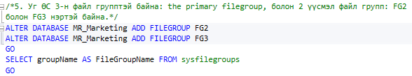
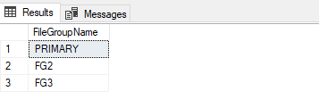
[1].
1. Шаардлагад нийцсэн файл групп, тохиргоо бүхий ӨС үүсгэх.
ӨС – г үүсгэсний дараа файл групп нэмж байгаа учраас ALTER DATABASE ӨС – ийн нэр гэх командыг хамт ашиглах шаардлагатай бөгөөд ADD FILEGROUP гэх командын тусламжтайгаар ӨС – д FG2, FG3 файл группуудыг үүсгэсэн. Мөн select query ашиглан sysfilegroups – ээс үүсгэсэн файл группуудыг харж, үүссэн эсэхийг шалгасан болно.

Slide 7
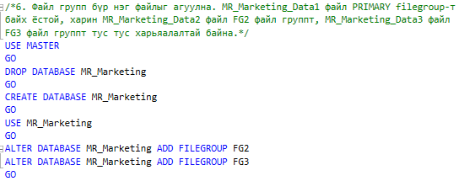
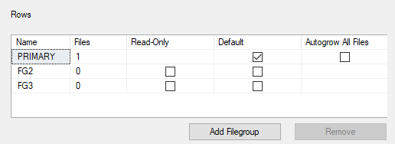
[1].
1. Шаардлагад нийцсэн файл групп, тохиргоо бүхий ӨС үүсгэх.
Өмнө нь ӨС – д үүсгэсэн файлууд бүгд default буюу primary filegroup үүссэн бөгөөд тухайн MODIFY FILE команд ашиглан харьяалагдах файл группуудыг өөрчлөх боломжгүй тул ӨС – г устгаал дахин үүсгэж, урьдаар тухайн ӨС – д байх ёстой файл группуудыг нэмж үүсгэсэн болно. Энэ үед мөн default filegroup – ийг өөрчлөөгүй тул default FG нь primary filegroup байна. Үүнээс мөн өгөгдлийн санг үүсгэх үед үүсэх data файл нь primary файл группт үүсэх юм. Үүнийг дээрх зургаас харж болно.

Slide 8
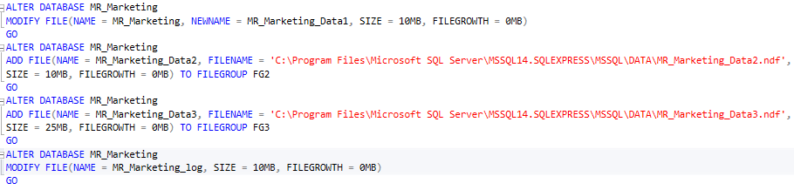
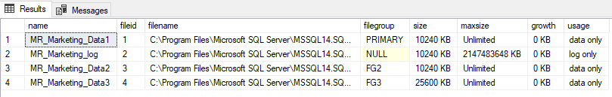
[1].
1. Шаардлагад нийцсэн файл групп, тохиргоо бүхий ӨС үүсгэх.
Дахин ӨС – д байх файлуудыг нөхцөл шаардлагуудын дагуу харьяалагдах тус тусын файл группт үүсгэж байгааг тухайн зургаас харж болно. MR_Marketing, MR_Marketing_log гэх файлууд ӨС – г үүсэх үед хамт үүссэн байх тул MODIFY FILE командыг ашиглаж өөрчлөлт оруулж, ӨС –ийн нөхцөл шаардлагад нийлцүүлсэн болно.

Slide 9
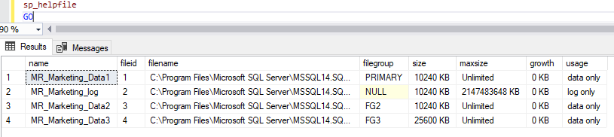
[1].
2. Өгөгдлийн сангийн файлууд зохих газраа, зөв нэршилтэйгээр үүссэн эсэхийг шалгах.
ӨС – ийн файлуудыг зохих газраа, зөв нэршилтэйгээр үүссэн эсэхийг шалгахын тулд sp_helpfile гэх системийн командын тусламжтайгаар харж болдог. Тухайн командын үр дүн дээрх зурагт харуулсан болно. Үүнээс харахад ӨС – ийн файлууд зохих газраа, зөв нэршилтэйгээр үүссэн байна гэж дүгнэж болох юм.

Slide 10
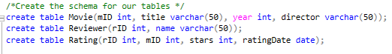
[1].
3. Семинар 1 дэх movie_rating өгөгдлийн сангийн Movie, Reviewer, Rating хүснэгтүүдийг MR_Marketing – д үүсгэж, өгөгдлийг оруулах.
ӨС – д Movie, Reviewer, Rating гэх хүснэгтүүдийг үүсгэж, харгалзах өгөгдлүүдийг нь оруулж өгсөн болно. Тухайн хүснэгтүүдэд ямар нэг харьяалагдах файл групп зааж өгөөгүй тул тухайн ӨС – ийн default файл группт үүсгэгдэнэ. Тухайн өгөгдлийн сангийн заяагдмал файл группыг өөрчлөөгүй тул primary FG нь default FG байна. Иймд үүссэн 3 хүснэгт бүгд primary FG – д үүссэн байх юм.

Slide 11
[2]. файл группын хэрэглээг хянах, зохицуулах
IT менежир файл групп (filegroup) хэрэглээг хянахыг даалгав.
1. заяамал (default) файл группыг шалгах.
2. Movie, Reviewer, Rating хүснэгт бүрийн харьяалагдах файл группыг тодорхойлох,
3. Movie, Reviewer, Rating хүснэгтүүдийг устгах,
4. Movie хүснэгт PRIMARY filegroup-т, Reviewer хүснэгт FG2-т, Rating хүснэгт FG3-т харьяалалтай байхаар дахин үүсгэ.
5. default файл группыг FG3 болгох.
Энэ дасгалаар хийгдэх ажлууд:
1. ӨС-н default файл групп-г тодорхойлох,
2. Хүснэгт бүрийн харьяалагдах файл группыг тодорхойлох,
3. default файл групп-г солих,
4. Хүснэгт бүрийн харьяалагдах файл группыг нягтлаад, хүснэгтийн файл группыг солиж дахин үүсгэх.

Slide 12
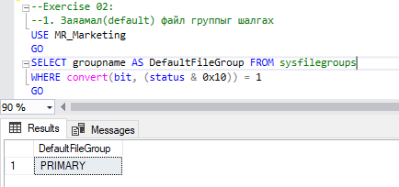
[2]. файл группын хэрэглээг хянах, зохицуулах
1. ӨС-н default файл групп-г тодорхойлох.
ӨС – ийн default filegroup – ийг тодорхойлохын тулд sysfilegroups – ээс groupname харах асуулга дээр convert(bit, (status &0x10)) = 1 нөхцөлийг тавьж өгсөнөөр харж болдог бөгөөд тухайн query – ны үр дүнг хажуугийн зурагт харуулав. Үүнээс туханй өгөгдлийн сангийн default FG нь primary FG байна гэдэг нь харагдаж байна.

Slide 13
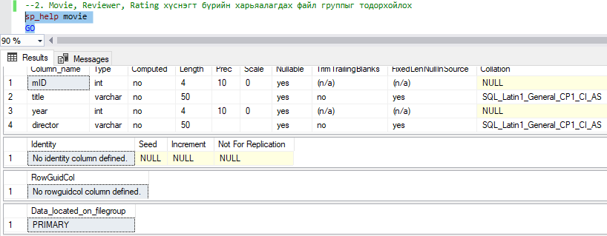
[2]. файл группын хэрэглээг хянах, зохицуулах
2. Хүснэгт бүрийн харьяалагдах файл группыг тодорхойлох.
ӨС – д үүссэн хүснэгтийн харьяалагдах файл группыг харахын тулд sp_help tableName гэх командыг ашигладаг бөгөөд уг слайд дээр Movie хүснэгтийн харьяаглагдах файл группыг харсан кодын үр дүн харуулав. Иймд Movie хүснэгтийн харьяалагдах файл групп нь primary FG байна.

Slide 14
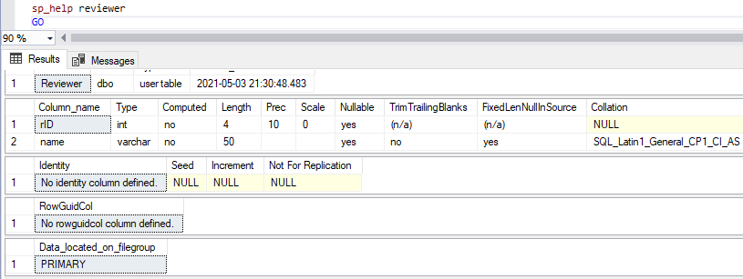
[2]. файл группын хэрэглээг хянах, зохицуулах
2. Хүснэгт бүрийн харьяалагдах файл группыг тодорхойлох.
ӨС – д үүссэн хүснэгтийн харьяалагдах файл группыг харахын тулд sp_help tableName гэх командыг ашигладаг бөгөөд уг слайд дээр Reviewer хүснэгтийн харьяаглагдах файл группыг харсан кодын үр дүн харуулав. Иймд Reviewer хүснэгтийн харьяалагдах файл групп нь primary FG байна.

Slide 15
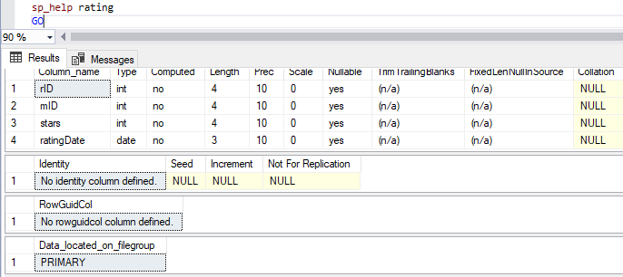
[2]. файл группын хэрэглээг хянах, зохицуулах
2. Хүснэгт бүрийн харьяалагдах файл группыг тодорхойлох.
ӨС – д үүссэн хүснэгтийн харьяалагдах файл группыг нь харахын тулд sp_help tableName гэх командыг ашигладаг бөгөөд уг слайд дээр Rating хүснэгтийн харьяаглагдах файл группыг харсан кодын үр дүн харуулав. Иймд Rating хүснэгтийн харьяалагдах файл групп нь primary FG байна.

Slide 16
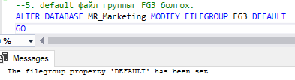
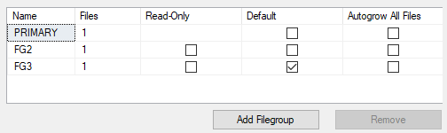
[2]. файл группын хэрэглээг хянах, зохицуулах
3. default файл групп-г солих.
ӨС – д default FG нь primary FG байна. Учир нь өмнө нь default FG – г өөрчлөх ямар нэг команд хэрэгжээгүй. Уг слайд дээр MR_Marketing ӨС – ийн default FG нь FG3 болгож өөрчилсөн байна. Өөрчлөхдөө ӨС – г үүссэн хойно өөрчилж байгаа учраас ALTER DATABASE , болон MODIFY FILEGROUP командуудыг DEFAULT түлхүүр үгтэ й хамт хэрэглэсэн байна. Мөн FG3 файл групп хоосон биш(MR_Marketing_Data3 файлыг тухайн ФГ – т үүсгэсэн) тул тухайн команд нь амжилттай хэрэгжиж байна.

Slide 17
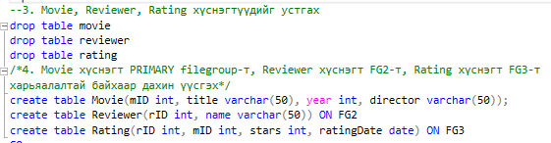
[2]. файл группын хэрэглээг хянах, зохицуулах
4. Хүснэгт бүрийн харьяалагдах файл группыг нягтлаад, хүснэгтийн файл группыг солиж дахин үүсгэх.
Дэлгэрэнгүй дээрх 3 болон 4 – ээр үйлдлүүд нь үйлдэл 5 буюу default FG - ийг өөрчлөхөөс өмнө хийгдэх тул ӨС – ийн default FG – г primary FG байна гэж үзнэ. Учир нь өмнө нь default FG – г өөрчлөх ямар нэг команд хэрэгжээгүй. Уг слайд дээр ӨС – аас Movie, Reviewer, Rating гэх хүснэгтүүдийг устгаад, дахин үүсгэж байгаа үйл явц харуулав. ӨС – ийн default FG нь primary FG тул movie хүснэгтийг ямар нэг файл групп зааж өгөхгүйгээр үүсгэхэд шууд primary FG дээр үүсэх юм. Учир нь файл групп зааж өгөхгүйгээр файл, хүснэгт үүсгэсэн тохиолдолд default FG дээр үүсггддэг. Харин Reviewer, Rating хүснэгтүүдийг дахин үүсэгх ON түлхүүр үгийг ашиглан харгалзан FG2, FG3 файл группууд дээр үүсгэж байна.

Slide 18
[2]. файл группын хэрэглээг хянах, зохицуулах
4. Хүснэгт бүрийн харьяалагдах файл группыг нягтлаад, хүснэгтийн файл группыг солиж дахин үүсгэх.

Slide 19
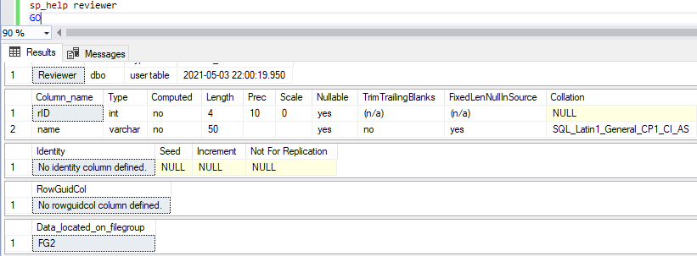
[2]. файл группын хэрэглээг хянах, зохицуулах
4. Хүснэгт бүрийн харьяалагдах файл группыг нягтлаад, хүснэгтийн файл группыг солиж дахин үүсгэх.

Slide 20
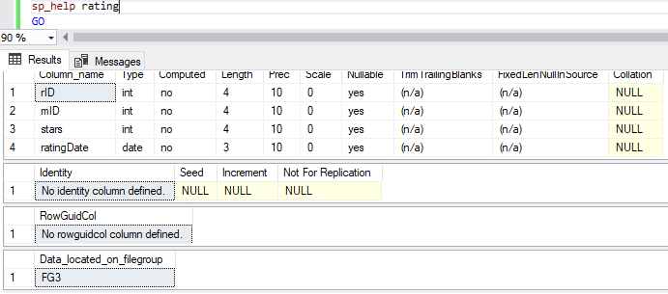
[2]. файл группын хэрэглээг хянах, зохицуулах
4. Хүснэгт бүрийн харьяалагдах файл группыг нягтлаад, хүснэгтийн файл группыг солиж дахин үүсгэх.

Slide 21
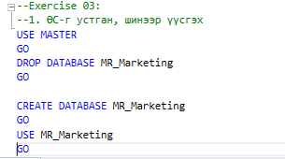
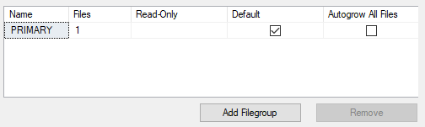
[3].
1. ӨС-г устган, шинээр үүсгэх,
2. Movie, Reviewer хүснэгтүүд С дискэд үүсгэх,
3. Rating-г D дискэд үүсгэх, 10 файлд хуваагдан хадгалдаг байхаар тохируулах,
4. Rating хүснэгтийн нийт хэмжээг 200MB болох хүртэл зохиомлоор мөр бичлэг нэмэх. (C-н код бичиж insert бүхий текс файл үүсгэж, оруулах боломжтой)
[3].
1. ӨС-г устган, шинээр үүсгэх.

Slide 22
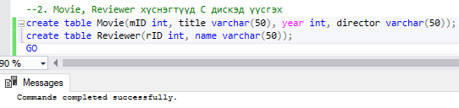
[3].
2. Movie, Reviewer хүснэгтүүд С дискэд үүсгэх.
Movie, Reviewer хүснэгтүүдийг C дискэн дээр үүсгэхийн тулд ямар нэг нэмэлт файл групп үүсгэхгүйгээр үүсгэж болох бөгөөд ӨС үүсэх үед автоматаар С дискэн дээр үндсэн data, log файлууд нь үүсгэгдэх бөгөөд мөн С дискэн дээр primary FG үүсэх юм. Default FG өөрчлөх ямар нэг үйлдэл хэрэгжүүлээгүй тул default FG нь primary FG байна. Үүнээс тухайн ӨС дээр шууд ямар нэг файл групп зааж өгөхгүйгээр үүсгэх үед шууд default буюу primary файл групп дээр үүсгэгдэнэ. Мөн primary FG – д ганцхан data file байх бөгөөд movie, reviewer хүснэгтүүд нь тухайн нэг file – д хамт байрлана.

Slide 23
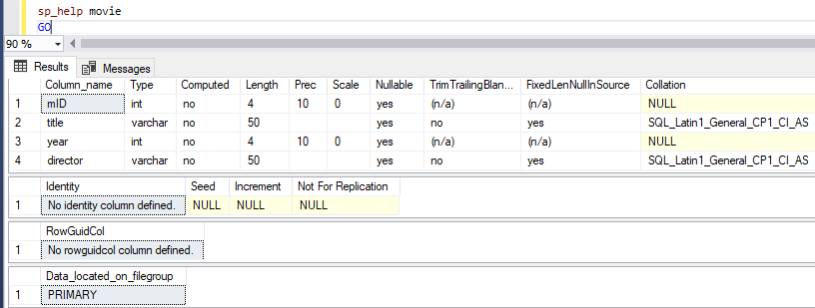
[3].
2. Movie, Reviewer хүснэгтүүд С дискэд үүсгэх.
Movie хүснэгтийн файл группыг sp_help movie командын тусламжтайгаар харуулав. Primary FG нь C дискэнд байрлах тул Movie хүснэгт нь C дискэнд байрлах юм.

Slide 24

[3].
2. Movie, Reviewer хүснэгтүүд С дискэд үүсгэх.
Reviewer хүснэгтийн файл группыг sp_help reviewer командын тусламжтайгаар харуулав. Primary FG нь C дискэнд байрлах тул
Reviewer хүснэгт нь C дискэнд байрлах юм.

Slide 25
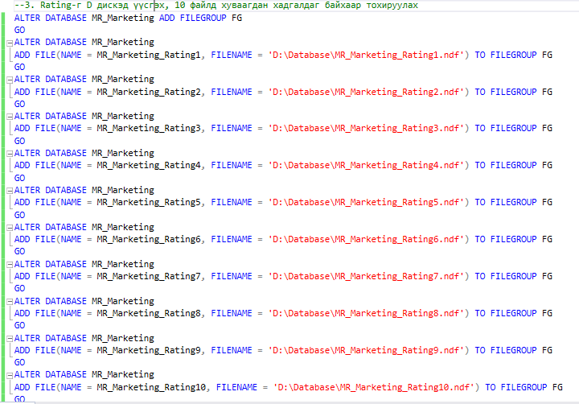
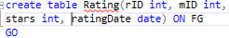
[3].
3. Rating-г D дискэд үүсгэх, 10 файлд хуваагдан хадгалдаг байхаар тохируулах.
Rating-г D дискэд үүсгэх дээ Movie, Reviewer хүснэгтүүд нь ӨС – ийн primary FG – ийн дата файл дээр байрлах тул primary FG – аас өөр нэмэлт файл групп үүсгэх шаардлагатай болох бөгөөд уг слайд дээр FG гэх нэмэлт файл группыг ADD FILEGROUP командыг ашиглан үүсгэж байгааг харуулав. Тухайн файл группыг замыг шууд өөрт нь зааж өгөх боломжгүй бөгөөд дээр нь байрлах файлд нь байрлах замыг зааж өгснөөр тухайн файл группын зам нь тодорхойлогдох юм. Мөн Rating хүснэгтийг 10 файлд хуваагдан хадгалдаг байхаар тохируулах тул FG файл группт D дискэнд байрлалтай 10 data fie – ийг үүсгэж өгөх шаардлагатай юм. Үүнээс FG файл групп нь 10 data файлтай болох бөгөөд тухайн FG файл групп дээр Rating хүснэгтийг үүсгэхэд Rating хүснэгт нь уг 10 дата файлд хуваагдан хадгалагдах юм.

Slide 26
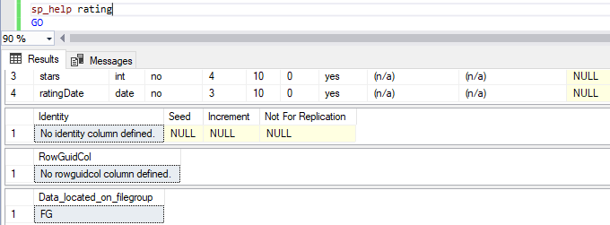
[3].
3. Rating-г D дискэд үүсгэх, 10 файлд хуваагдан хадгалдаг байхаар тохируулах.

Slide 27
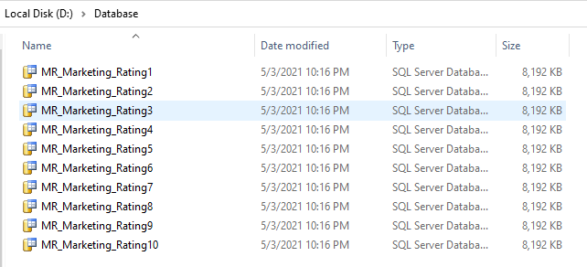
[3].
3. Rating-г D дискэд үүсгэх, 10 файлд хуваагдан хадгалдаг байхаар тохируулах.
FG файл групп дээр үүсгэсэн 10 файл компьютерт хажуу талын зурагт харагдах байдлаар байрлана.

Slide 28
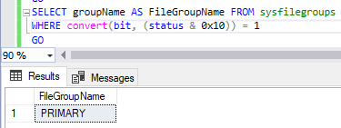
[3].
3. Rating-г D дискэд үүсгэх, 10 файлд хуваагдан хадгалдаг байхаар тохируулах.
ӨС – д primary, FG гэх файл группууд байх бөгөөд үүнээс ӨС – ийн default FG primary нь FG байна.

Slide 29
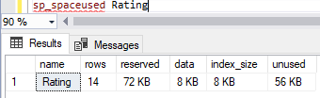
[3].
4. Rating хүснэгтийн нийт хэмжээг 200MB болох хүртэл зохиомлоор мөр бичлэг нэмэх. (C-н код бичиж insert бүхий текс файл үүсгэж, оруулах боломжтой)

Slide 30
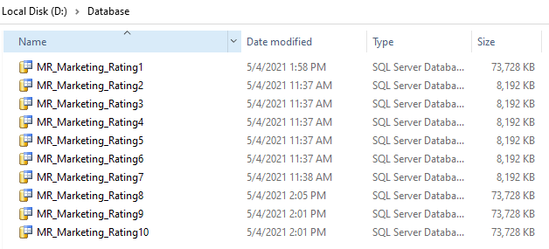
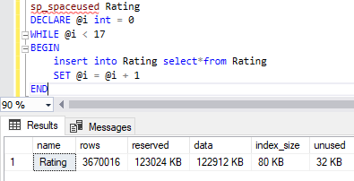
[3].
4. Rating хүснэгтийн нийт хэмжээг 200MB болох хүртэл зохиомлоор мөр бичлэг нэмэх. (C-н код бичиж insert бүхий текс файл үүсгэж, оруулах боломжтой)

Slide 31
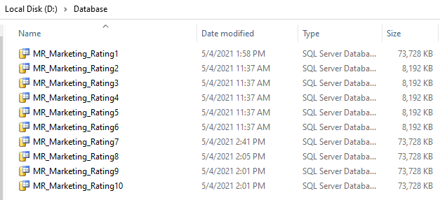
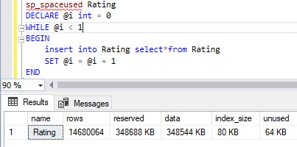
[3].
4. Rating хүснэгтийн нийт хэмжээг 200MB болох хүртэл зохиомлоор мөр бичлэг нэмэх. (C-н код бичиж insert бүхий текс файл үүсгэж, оруулах боломжтой)

